Slide 1
Муниципальное бюджетное
общеобразовательное учреждение
«Козьминская средняя общеобразовательная школа»
«Практика наставника».

Slide 2
«…Как бы человек успешно не закончил педагогический вуз, как бы он не был талантлив, если не будет учиться на опыте, никогда не будет хорошим педагогом, я сам учился у более опытных педагогов…"
А.С. Макаренко

Slide 3
Цель и основные задачи работы с молодым специалистом.
Цель: создание организационно-методических условий для успешной
адаптации молодого специалиста в условиях современной школы.
Задачи:
Привить молодому специалисту интерес к педагогической деятельности и закрепить учителя в образовательной организации;
удовлетворить потребность молодого специалиста в непрерывном образовании и оказании им помощи в преодолении различных затруднений;
помочь внедрить современные подходы и передовые педагогические
технологии в образовательный процесс.

Slide 4
Модель работы с молодым специалистом
Я
расскажу, ты послушай!
Я покажу, ты посмотри!
Давай, сделаем вместе!
Сделай сам- я подскажу
Объясни, что и почему ты
делал!

Slide 5
Знакомство
Цель этапа: изучение личностных качеств молодого педагога, достоинств и недостатков его теоретических и практических умений и навыков. Создание благоприятной дружелюбной обстановки вокруг молодого педагога.
Мероприятия:
1.Изучение документов
(диплома, характеристики, личностных студенческих достижений).
2.Беседы, наблюдение за общением с новыми коллегами (характер, стиль общения, желание идти на контакт).
Результаты: Установление благоприятного климата
взаимодействия с педагогическим коллективом.

Slide 6
Обучение, передача опыта
Цель этапа: проверка уровня профессиональной компетенции молодого
педагога, определение и корректировка степени готовности к выполнению своих
функциональных обязанностей, методическая помощь.
Теоретические занятия по вопросам:
Результаты:
Правильность
Ведение школьной документации.
Составление рабочих программ, календарно-
тематического планирования.
Самоанализ урока.
Методические требования к современному уроку.
Самообразование учителя.
Рефлексия собственной деятельности.
Ошибки начинающего педагога.
ведения школьной документации.
Методические разработки уроков, внеклассных
мероприятий, внеурочной
деятельности.
Оказание
методической,
психологической
помощи в неожиданно возникающих
ситуациях.
Практические занятия:
Посещение уроков молодого специалиста.
Посещение уроков молодым педагогом у более опытных учителей.
Взаимопосещение уроков.

Slide 7
Личностно-творческая самореализация
Цель этапа: раскрыть творческий потенциал молодого учителя, стимулировать,
направлять на деятельность, ориентированную на создание нового, т.е. инновационную деятельность.
Исследование системно-деятельностного
подхода к процессу обучения,
обозначенного ФГОС НОО и ФГОС ООО
Использование современных образовательных технологий с методикой образования
Разработка моделей уроков.
Результаты:
Внедряет в свою работу инновационные технологии
Создает портфолио
учителя
Аттестация
Выход на конкурс профессионально-
педагогического мастерства.

Slide 8
Результативность
Образовательная деятельность молодого специалиста позволяет проследить:
активность молодого специалиста в методической работе школы
успешное овладение инновационными образовательными технологиями
позитивную динамику учебных достижений учащихся

Slide 9
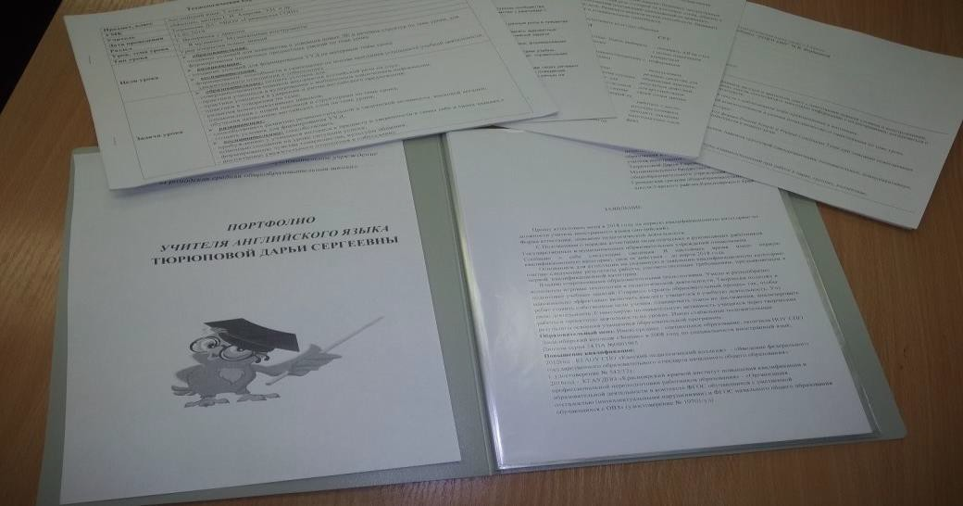
Портфолио молодого специалиста
Портфолио – сборник документов, которые позволяют судить о
становлении учителя, оценить его достижения и профессиональный рост
Модели и планы уроков,
методические разработки
Анализ уроков
Работы учителя по теме
самообразования
Участие в семинарах,
конкурсах, методическом
объединении
Внеклассные мероприятия
Творческие работы учащихся
Участие в школьных
мероприятиях

Slide 10
Оказание помощи
- в приобретении практических навыков, необходимых для педагогической работы ;
в выработке умения применять теоретические
знания в практической деятельности;
в приобретении опыта по освоению разнообразных современных технологий обучения и развития познавательной деятельности школьников.

Slide 11
Таким образом, система работы с молодым
педагогом способствовует:
адаптации молодого педагога к новым условиям
труда;
формированию
его заинтересованности в
работе;
получению положительных результатов;
развитию педагогического потенциала;
созданию педагогической среды, в которой
молодой педагог нашел себя и востребован.

Slide 12
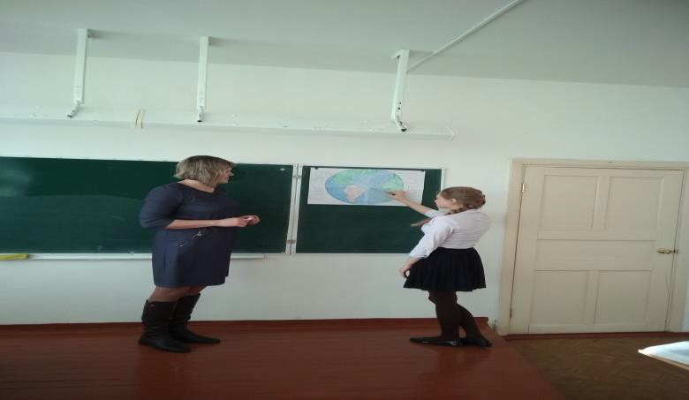
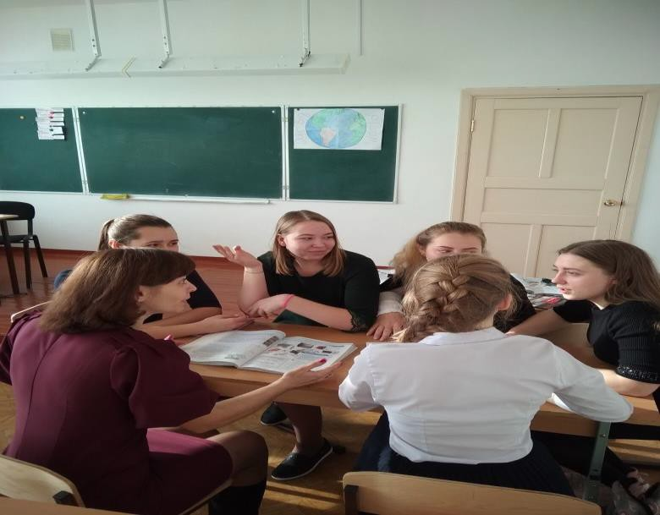
Преимущества наставничества.
наставничество помогает увидеть и наметить новые перспективы в сфере своей педагогической деятельности (Молодежь- вдохновитель идей);
Наставник ощущает свой вклад в систему профессиональной адаптации коллеги («Сею зерно мудрости»);
это стимул к самосовершенствованию (Учитель должен «соответствовать» возрасту своих подопечных);
Наставник сам учится у молодых специалистов и расширяет свой арсенал «современных» навыков и умений, осваивает современные технологии обучения, стили
профессиональной деятельности, (Чтобы быть детям интересными – мы должны все это знать!!!)
общение с молодым поколением:
интересным, современным, креативным, мобильным.

Slide 13
Спасибо за внимание!

